Slide 1
CPMlibを用いた RIAM_COMPACT_src_HPCS の並列化
2016.2.29

Slide 2
ビルド方法（1/2）
Makefile編集
環境に合わせて以下の項目を編集します。
各種ライブラリにインストール先（括弧内は動作確認バージョン）
PMDIR PMlibのインストール先（Ver. 4.2.2）
TPDIR TextPerserのインストール先（Ver. 1.6.5）
CPMDIR CPMlibインストール先（Ver. 2.1.3）
CDMDIR CDMlibインストール先（Ver. 0.9.3）
コンパイラ、コンパイルオプション（IntelとFX10の例を記述済み）
CXX C++コンパイラ
CXXFLAGS C++コンパイルオプション
F90 F90コンパイラ
F90FLAGS F90コンパイルオプション
make実行
正常にビルドできると、実行ロードモジュール「riam-pmlib」が生成されます。

Slide 3
ビルド方法（2/2）
コンパイルオプションについて
スレッド並列を有効にする場合は、OpenMPを有効にするオプションを付与してください。
Intel -openmp
K/FX10 -Kopenmp
CDMlibによるdfi及びSPHファイルの出力を有効にする場合は、CXXFLAGSに「-D_CDM_OUTPUT」を付与してください。
動作確認について
以下の環境で動作確認を行っています。
Intel Linux
CPU Intel Xeon
OS CentOS 7 (64bit)
コンパイラ Intel Compiler 14.0
MPI OpenMPI 1.8.3
FUJITSU FX10

Slide 4
実行方法
入力パラメータファイルをプログラム引数で指定して実行してください。
$ mpirun -np 4 ./riam-pmlib test.tp
スレッド並列数を変更する場合は、OMP_NUM_THREADS環境変数をセットしてください。（デフォルトでは最大コア数になります）
$ OMP_NUM_THREADS=1 mpirun -np 4 ./riam-pmlib test.tp

Slide 5
入力パラメータファイル（1/2）
入力パラメータファイルの仕様は以下の通りです。
DomainInfo {
GlobalOrigin = ( 0.0, 0.0, 0.0 ) //全計算領域の基点（実数、デフォルト 0.0,0.0,0.0）
GlobalGrid = ( 501, 251, 201 ) //計算格子数（整数、デフォルト 501,251,201）
GlobalRegion = ( 10.0, 5.0, 4.0 ) //計算領域の長さ（実数、デフォルト 10.0,5.0,4.0)
//GlobalPitch = ( 0.02, 0.02, 0.02 ) //格子分割幅（実数、デフォルト 0.02,0.02,0.02)
//GlobalDivision = ( 1, 1, 1 ) //全計算領域の分割数（整数、デフォルトなし）
}
Parameter {
BOX {
MIN = ( 101, 101, 1 ) //立方体のコーナー位置（始点）（整数、デフォルト 101,101,1）
MAX = ( 151, 151, 51 ) //立方体のコーナー位置（終点）（整数、デフォルト 151,151,51）
}
Reynolds = 1.0e+4 //Reynolds（実数、デフォルト 1.0e+4）
Alpha = 0.5 //重み係数（実数、デフォルト 0.5）
IterationMax = 100 //SOR反復回数の上限（整数、デフォルト 100）
Omega = 0.9 //SOR加速係数（実数、デフォルト 0.9）
Epsilon = 0.001 //SOR収束判定値（実数、デフォルト 0.001）
SmagorinSky_Constant = 0.1 //SMAGORINSKY CONSTANT(実数、0.1)
}
TimeControl {
Restart = "initial“ //計算開始のタイミング("inital"or"restart",デフォルト"initial"）
LastStep = 500 //計算終了ステップ数（整数、デフォルト 50000）
DeltaT = 0.001 //計算時間の刻み幅(実数、デフォルト 0.001)
Interval_Pressure_History = 100 //画面表示間隔
Interval_Vis_Output = 100 //計算結果のファイル出力間隔(3d-inst-vis.dat,sph)
Interval_Log_Output = 100 //ログファイル出力間隔(cal-log.dat)
}

Slide 6
入力パラメータファイル（2/2）
入力パラメータ注意事項
サンプルの入力パラメータファイルがrun/test.tpにあります。
GlobalGrid、Region、Pitchの優先順について
GlobalGridが指定され、GlobalRegionが指定されたとき、GlobaPitchが自動計算されます。
GlobalGridが指定され、GlobalPitchが指定されたとき、GlobalRegionが自動計算されます。
GlobalRegionが指定され、GlobalPitchが指定されたとき、GlobalGridが自動計算されます。
（※）上記、1,2,3の組み合わせのうち、１つの組み合わせの指定が必須です。
領域分割数について
GlobalDivisionが指定されていないときは、並列数から自動的に計算されます。
GlobalDivisionを指定する場合、その積がMPI並列数と一致している必要があります。
（例） GlobalDivision=(2,3,4)の場合、MPI並列数は24である必要があります。
計算開始のタイミングについて
Restartが指定された場合リスタート実行になり、リスタート用ファイル「uvwp_idXXXXXX.dat」を自動的に読み込みます。「XXXXXX」にはMPIのランク番号が入ります。
リスタート実行では、元の実行とMPI並列数、領域分割数が完全に一致している必要があります。OpenMP並列数は一致している必要はありません。

Slide 7
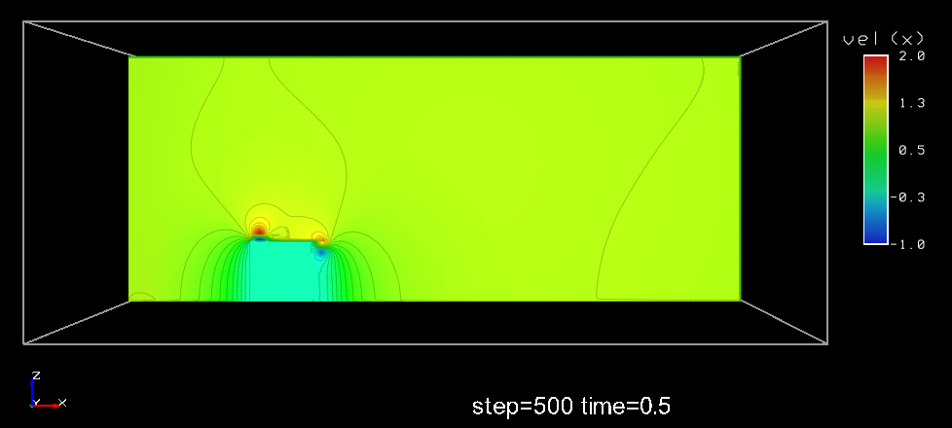
計算結果
FX10で計算した結果を示します。（入力データはrun/test.tp）
FX10（mpi=96, OpenMP=16）の実行結果
主流方向(x)の速度成分(u)の分布

